Slide 1
Didactica specialităţii
2019 - 2020
Proiect individual
Evoluţia interfeţelor om – calculator
Student
grupa
email

Slide 2
Aceasta prezentare constituie
un exemplu (slide-urile 1-12) dar şi
un contraexemplu (toate celelalte slide-uri, ramase in forma initiala!!) pt ca:
nu reapare slide-ul de Cuprins (cu semnalarea color a sectiunii care urmeaza a fi prezentata)
exista mult prea mult text pe slide (el trebuie doar enuntat; de aceea in primele slide-uri a fost trecut in subsol)
nu exista animatie.

Slide 3
Evolutia interfeţelor
om - calculator
“A picture is worth a thousand words. An interface is worth a thousand pictures.“
(Ben Shneiderman)

Slide 4
Cuprins:
Introducere
Interfeţe utilizator
Evoluţia interfeţelor de tip linie de comandǎ
Evoluţia interfeţelor grafice
Tendinţe actuale în evoluţia interfeţelor
Noi tipuri de interfeţe
În loc de sfârşit…

Slide 5
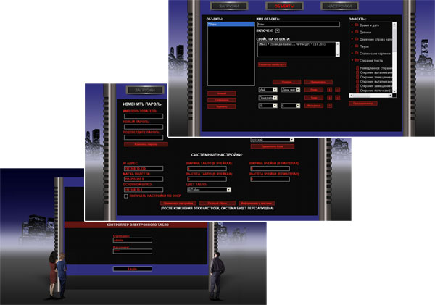
Introducere
Interfețe
definitie
scop
Clasificare
Interfețele de date
Interfețele hardware
Interfețele de rețea
Interfețele software
Interfețele tehnologice pentru mașini și instalații industriale
Interfețele – utilizator
Notes:
Interfata este o parte a unui sistem care servește comunicării, facilitând-o. Este stratul care separă omul care operează o maşină, de maşina însăşi.
În tehnologia calculatoarelor, termenul de interfață se referă la un punct (loc) de interacțiune dintre două unități, dispozitive componente ale unui sistem, care este compatibil din punct de vedere hardware și software spre ambele părți ce comunică prin el uni- sau bidirecțional.
Scopul lor este de operare şi control eficient al maşinii, precum şi de feedback din partea acesteia, care sǎ ajute utilizatorul în luarea deciziilor operaţionale.
Buna funcționare a comunicării prin interfețe, necesită respectarea unui grup numeros de reguli impuse, care pot asigura nivelul de calitate cerut de aplicație.

Slide 6
…Introducere
Domenii de aplicație:
Interfețe de date (transmitere de date de informație)
Interfețe de rețea
Interfețe hardware (reprezentate de semnalele mecanice, electrice si logice si protocolul pentru ordonarea lor)
Interfețe software (sunt interfețe de programare, reprezentate prin părți de program prin care un sistem software se pune la dispoziția unor alte programe ce optează spre o utilizare a sistemului)
Interfețe tehnologice pentru mașini și instalații industriale
Interfețe de utilizator (care facilitează comunicarea om - mașină)

Slide 7
Cuprins:
Introducere
Interfeţe utilizator
Evoluţia interfeţelor de tip linie de comandǎ
Evoluţia interfeţelor grafice
Tendinţe actuale în evoluţia interfeţelor
Noi tipuri de interfeţe
În loc de sfârşit…

Slide 8
2. Interfeţele – utilizator (User Interfaces = UI)
Interfeţele de utilizator:
interacţiunea dintre om şi calculator.
Proiectarea interfeţei om-maşină:
parte a proiectării sistemelor informatice
se bazează pe studiul interacţiunii om -maşină.
Proiectarea centrata pe utilizator:
psihologie,
ergonomie,
ingineria software.
Notes:
Interfeţele de utilizator sunt spaţiul în care apare interacţiunea dintre om şi calculator.
Ele se referǎ la aspectele interactive ale sistemelor de operare, informaţiile grafice, textuale şi auditive pe care un anume program le prezintǎ utilizatorului, dar şi la posibilitǎţile de control: apǎsǎri de taste, mişcǎri ale mouse-ului, selecţiile folosind touchscreen-ul etc.
Proiectarea interfeţei om-maşină este parte a proiectării sistemelor informatice.
Din punct de vedere teoretic, proiectarea interfeţei om-maşină se bazează pe studiul interacţiunii om -maşină.
Această reorientare teoretică a fost determinată de cerinţele proiectării centrate pe utilizator, care au impus criteriile de utilizabilitate în evaluarea unui sistem informatic.
Consideraţiile de design aplicabile la crearea unei interfeţe presupun convergenţa unor preocupǎri asociate din psihologie, ergonomie, teoria factorilor umani, ingineria software.

Slide 9
…Interfeţele – utilizator (User Interfaces = UI)
Etape esenţiale în evoluţia interfeţelor cu utilizatorul:
Interfeţe batch (1945 – 1968)
Interfeţe linie de comandǎ (1968 – prezent)
Interfeţe grafice (1981 – prezent)
Notes:
Sunt trei faze principale, în funcţie de tipul dominant de interfaţǎ care se folosea:
Interfeţe batch (1945 - 1968) = interfeţe neinteractive, în care utilizatorul specificǎ toate detaliile jobului batch în avans cǎtre procesarea batch si primeşte outputul abia atunci când procesarea s-a terminat. Calculatorul nu poate primi alt input in acest timp.
Interfeţe linie de comandǎ (1968 - prezent) = utilizatorul scrie de la tastatura inputul printr-o comandǎ de tip string, iar sistemul returneazǎ outputul pe ecranul monitorului, prin printarea unui text.
Interfeţe grafice (1981 - prezent) = cele mai comune; acceptǎ inputul prin intermediul perifericelor de intrare (mouse, tastaturǎ) şi redǎ outputul prin elemente grafice pe ecranul monitorului.

Slide 10
Cuprins:
Introducere
Interfeţe utilizator
Evoluţia interfeţelor de tip linie de comandǎ
Evoluţia interfeţelor grafice
Tendinţe actuale în evoluţia interfeţelor
Noi tipuri de interfeţe
În loc de sfârşit…

Slide 11
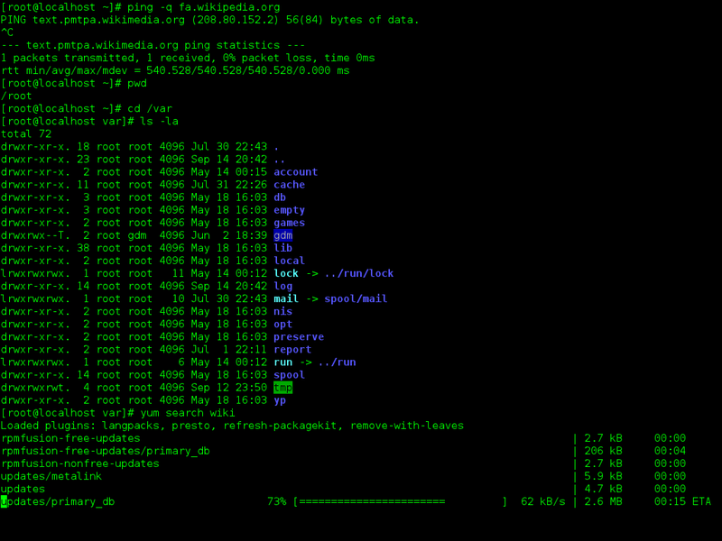
3. Evoluţia interfeţelor de tip linie de comandǎ:
“Although most users think of the shell as an interactive command interpreter, it is really a programming language in which each statement runs a command. Because it must satisfy both the interactive and programming aspects of command execution, it is a strange language, shaped as much by history as by design.”
(Brian Kernighan & Rob Pike)

Slide 12
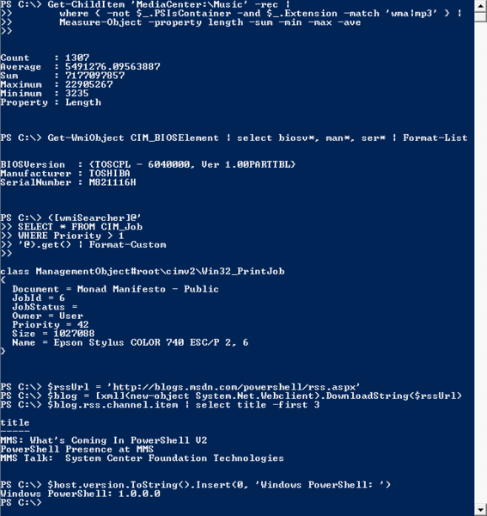
…Evoluţia interfeţelor de tip linie de comandǎ:
CLI = dialog între un utilizator şi un program/calculator sau între douǎ programe.
derivǎ din maşinile de scris
iniţial, folosite pentru:
a lega douǎ maşini la distanţǎ
a permite comnicarea între ele.
1960:
bazate pe texte
nu permiteau afişarea graficǎ.
Aplicaţiile de business:
meniuri bazate de asemenea pe text
interfeţe în linie de comandǎ.
Notes:
O interfaţǎ de tip linie de comandǎ (CLI) se prezintǎ sub forma unui dialog între un utilizator şi un program/computer sau între douǎ programe. Aceasta poate fi folositǎ şi în interfeţele grafice actuale, pentru anumite comenzi, cum ar fi deschiderea sau închiderea unor programe şi documente.
Interfeţele de tip linie de comandǎ derivǎ din maşinile de scris. Iniţial, acestea erau folosite pentru a lega douǎ maşini la distanţǎ şi a permite comnicarea între ele. În jurul anilor 1960, interacţiunea utilizatorului cu computerul era în special prin realizatǎ prin intermediul CLI. Dispozitivele existente erau bazate pe texte şi nu permiteau afişarea graficǎ. Pentru aplicaţiile de business erau folosite meniuri bazate de asemenea pe text, alǎturi de interfeţe în linie de comandǎ.

Slide 13
…Evoluţia interfeţelor de tip linie de comandǎ:
Din anii 1970, sistemul de operare Unix a pus bazele unui puternic mediu linie de comandǎ, pe care l-au numit „Shell”, cu capacitatea de a „lega” outputul unei comenzi la inputul alteia şi de a salva şi rula din nou stringurile comenzilor ca scripturi „shell”.
Interfaţa linie de comandǎ a fost, de asemenea, principala interfaţǎ ale primelor calculatoare personale, cum ar fi Commodore PET, Apple II, însǎ o datǎ cu apariţia lui Windows 95, popularitatea ei a scǎzut vertiginos.
Totuşi, interfeţele CLI continuǎ sǎ evolueze împreunǎ cu cele grafice Windows, Mac OS şi X Windows System, fiind de folos în numeroase cazuri. De exemplu, sunt folosite atunci când este necesarǎ executarea multor comenzi-sistem cu parametri, iar scrierea comenzilor ar fi mai rapidǎ decât folosirea unor interfeţe grafice.
Popularitatea interfeţelor linie de comandǎ este crescutǎ şi printre oamenii cu dizabilitǎţi vizuale, o datǎ ce comenzile şi rǎspunsurile pot fi afişate folosind Refreashable Braille Displays.
Programatorii, administratorii de reţea, inginerii software folosesc o astfel de interfaţǎ pentru rapiditate, ei dispunând de abilitǎţi tehnice avansate.

Slide 14
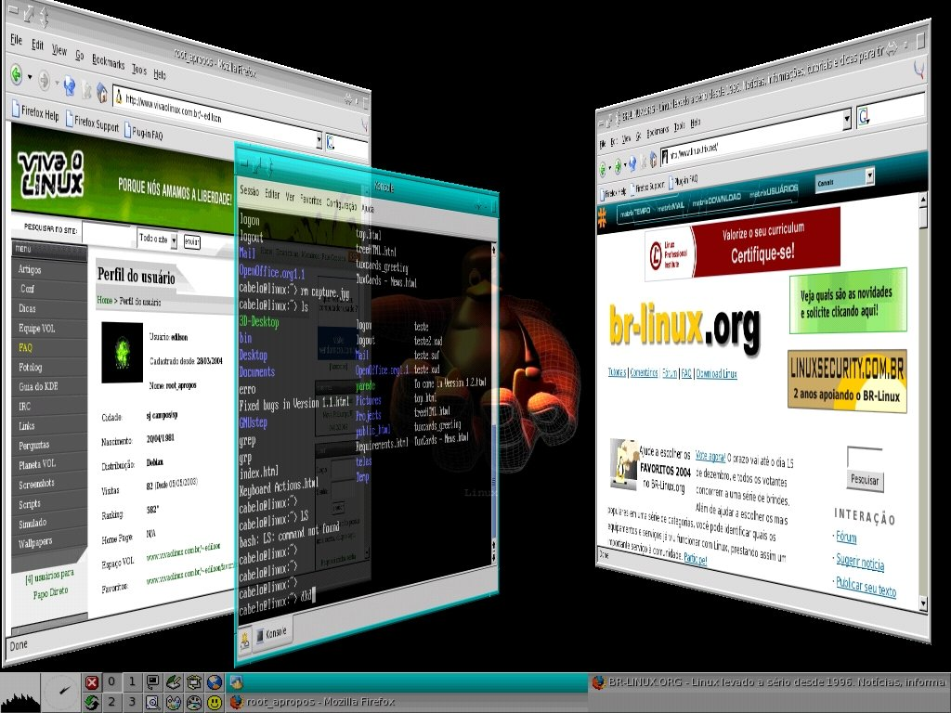
4. Evoluţia interfeţelor grafice
Istoria interfeţelor grafice cu utilizatorul, înţelese ca utilizarea de pictograme grafice şi dispozitive de pointare, acoperă un interval de cinci decenii de îmbunǎtǎţiri, bazate pe anumite principii de bază.
Câţiva producǎtori şi-au creat în mod independent propriile biblioteci grafice, însǎ toţi au avut anumite elemente comune, care definesc conceptul (paradigma) de „WIMP” (window, icon, menu, pointing device), adicǎ "fereastră, icoana, meniu, dispozitiv de pointare". S-au fǎcut paşi importanţi în dezvoltarea tehnologiilor anterioare, alǎturi de îmbunǎtǎţiri asupra modului de interacţiune cu calculatorul.

Slide 15
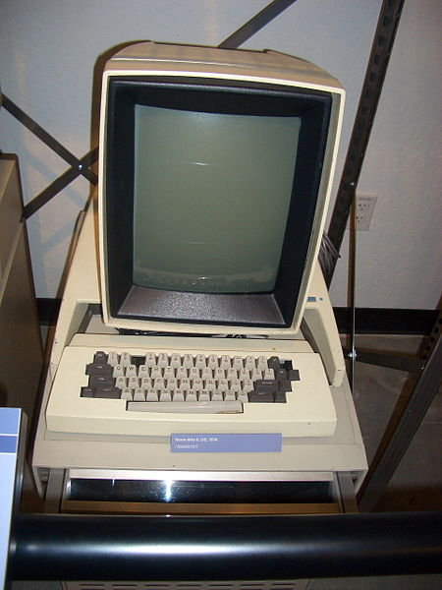
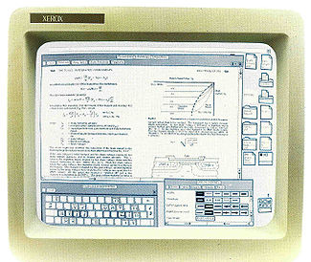
... Evoluţia interfeţelor grafice
Primul avans tehnologic a avut loc la începutul anilor 1960, prin proiectul lui Doug Engelbart, „oN-Line System” (NLS), în care s-a folosit pentru prima oarǎ un mouse şi o interfaţǎ graficǎ având mai multe ferestre, conectate prin linkuri hypertext.
Proiectul, împreunǎ cu rafinarea conceptului de hyperlink-uri („texte active” care conduc la altă pagină web atunci când sunt „apăsate” cu mouse-ul pe ecran) au influenţat munca cercetǎtorilor de la
Xerox PARC (Palo Alto Research Center), care au creat calculatorul Alto (1973), primul computer conceput sub ideea de desktop şi cu o interfaţǎ condusǎ de mouse. Alto a marcat designul calculatoarelor din anii 1970 – 1980, prin interfaţa revoluţionarǎ, ce includea ferestre, pictograme, meniuri.

Slide 16
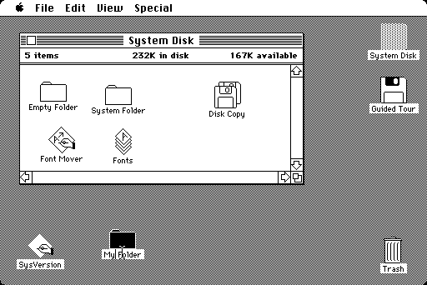
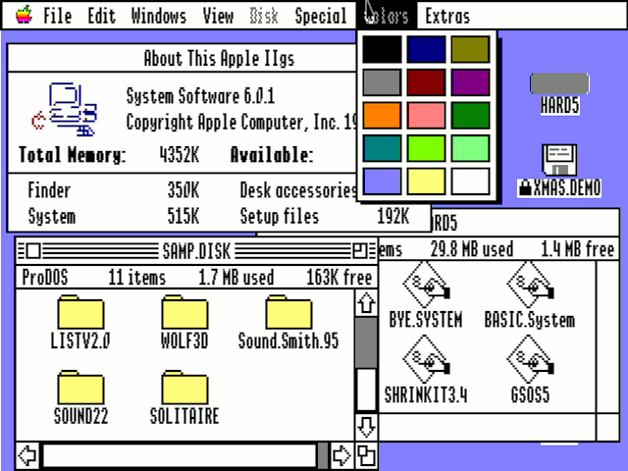
... Evoluţia interfeţelor grafice
La începutul anilor 1979, Steve Jobs şi echipa lui de cercetǎtori au început lucrul la Apple Lisa şi Macintosh, continuând ideile celor de la Xerox PARC. Lansat în 1984, Macintosh a fost primul calculator personal comercial, care s-a bucurat de un succes considerabil datoritǎ interfeţei sale.
Aceasta permitea ştergerea fişierelor şi folderelor prin tragerea lor asupra pictogramei „coşului de gunoi” de pe ecran şi dispunea de o serie de accesorii, cum ar fi un calculator sau un ceas cu alarma, ce puteau fi poziţionate oriunde pe ecranul monitorului.

Slide 17
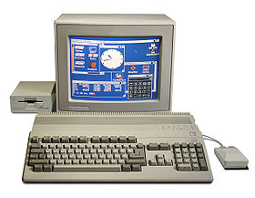
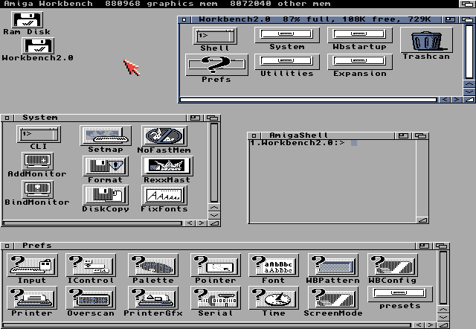
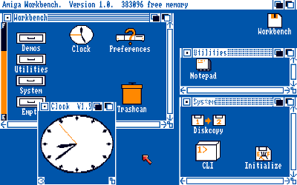
... Evoluţia interfeţelor grafice
În 1985, Commodore lanseazǎ calculatorul personal Amiga, cu interfaţa graficǎ Workbench, care folosea inputuri de la mouse, tastaturǎ şi alte dispozitive de intrare. Ceea ce fǎcea acest calculator special, era faptul cǎ putea reda animaţii şi sunete, de aceea fiind considerat primul calculator cu adevǎrat multimedia.

Slide 18
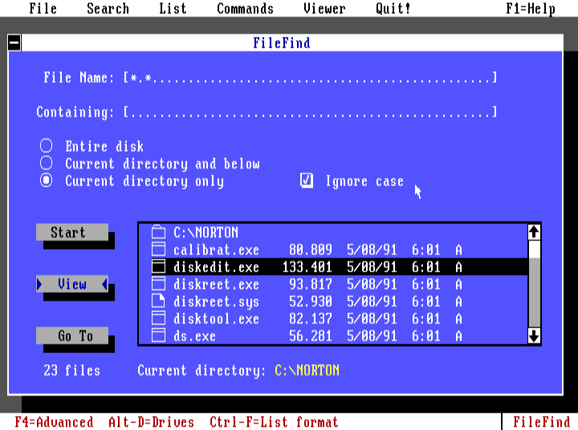
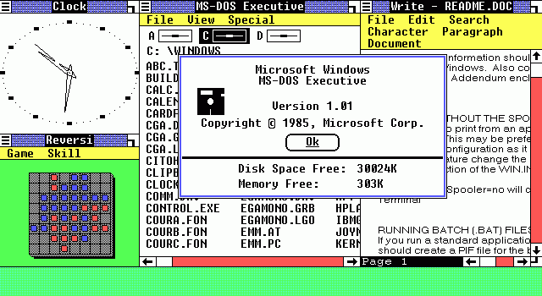
... Evoluţia interfeţelor grafice
Dispozitivele create de IBM PC în jurul anilor 1990 nu aveau posibilitatea de a folosi o interfaţǎ graficǎ tipicǎ (erau folosite interfeţe de tipul linie de comandǎ, care puteau afişa maximum 80 de caractere pe o linie). De aceea au apǎrut o serie de managere de fişiere, inclusiv Microsoft DOS Shell, avea elementele obişnuite ale unei interfeţe grafice, ca meniuri, butoane, liste, scrollbar-uri, cursor etc. Mai târziu, s-a folosit termenul de Text User Interface pentru a denumi acest tip de interfaţǎ.
Cei de la Microsoft au creat interfaţa Windows pentru MS-DOS. Primele douǎ versiuni (Windows 1.0 şi 2.0) nu s-au bucurat de succes, însǎ, începând cu versiunea a treia a interfeţei, Microsoft a respectat Common User Access (CUA), un standard în acest domeniu, iar popularitatea sa a crescut enorm. Ferestrele puteau fi mǎrite astfel încât sǎ ocupe întreg ecranul (maximized), utilizatorii puteau folosi comanda rapidǎ Alt + Tab pentru a comuta între aplicaţii.

Slide 19
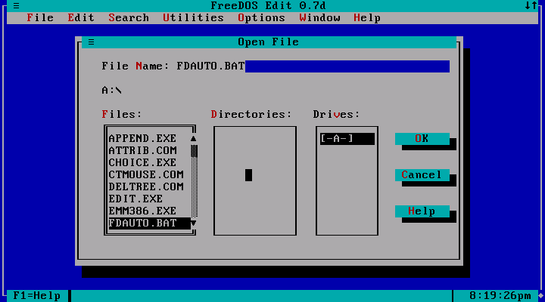

Slide 20
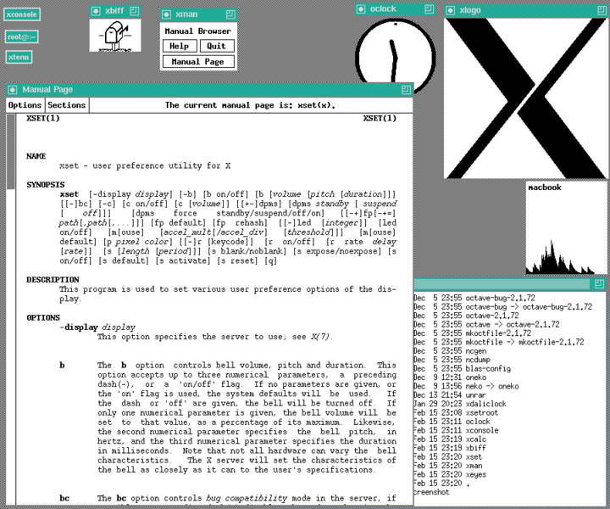
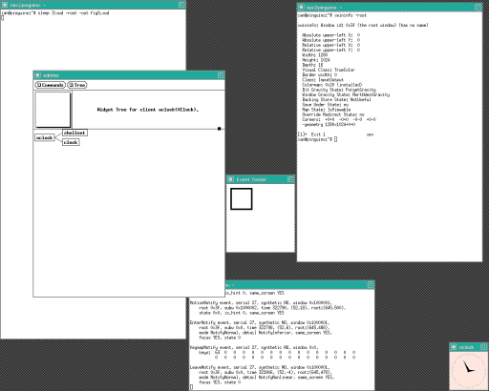
... Evoluţia interfeţelor grafice
În lumea UNIX, sistemul standard de ferestre era X Windows System, apǎrut în mijlocul anilor 1980. Precursorul sǎu era W Window System, lansat în 1983. Sistemul X a fost dezvoltat la MIT sub numele de Project Athena. Scopul iniţial era de a permite utilizatorilor sǎ acceseze de la distanţǎ calculatoare cu interfeţe grafice, indiferent de sistemul de operare şi de hardware. X oferǎ posibilitatea unui utilizator de a folosi resurse din reţea ca şi când acestea ar fi locale, prin rularea unui modul software, numit X Server.

Slide 21
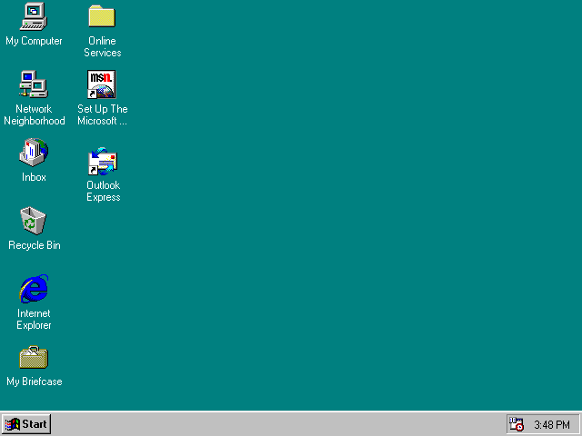
... Evoluţia interfeţelor grafice
Dupǎ 1995, calculatoarele pesonale devin deosebit de populare în casele oamenilor, indiferent de cunoştinţele acestora în materie de software. Astfel ia naştere o piaţǎ dinamicǎ, deschizând oportunitǎţi comerciale pentru computerele cu o interfaţǎ graficǎ intuitivǎ, uşor de folosit. O datǎ cu apariţia noilor monitoare capabile sǎ redea milioane de culori, împreunǎ cu procesoare mai rapide şi memorie RAM mai ieftinǎ, interfeţele încep sǎ devinǎ mai estetice, mai plǎcut de folosit.
În aceastǎ perioadǎ, Windows creeazǎ un produs care sa incorporeze atât MS-DOS, cât şi interfaţa Windows, astfel lansându-se Windows 95. S-a bucurat de un succes enorm, iar la 1 an de la aparţie a denenit cel mai vândut sistem de operare.

Slide 22
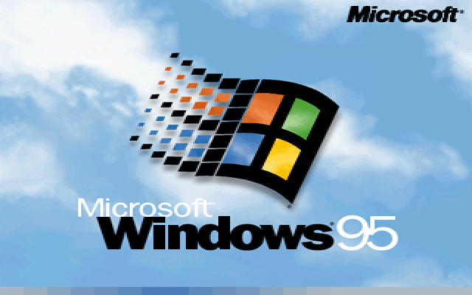
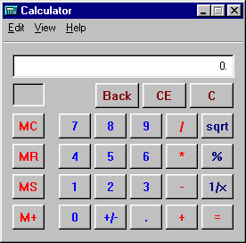
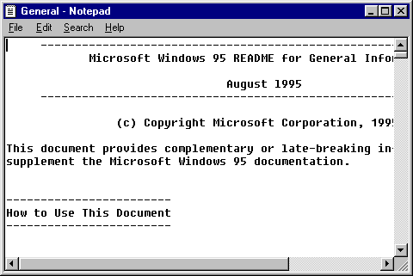
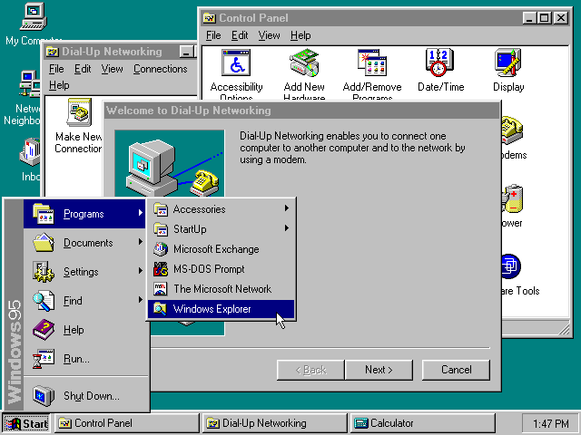

Slide 23
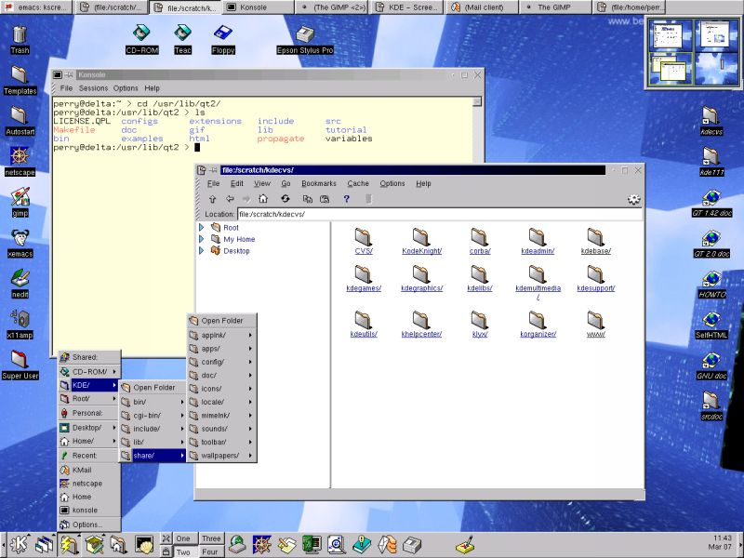
... Evoluţia interfeţelor grafice
Plecând de la sistemul X Window, s-au dezvoltat numeroase alte interfeţe grafice, începând cu OPEN-LOOK, care împrumuta elemente de la Xerox şi Motif, influenţat de Windows 3.11. În lumea software open-source, a avut loc, la începutul anilor 2000, o evoluţie importantǎ a interfeţelor grafice, prin apariţia unor noi tendinţe grafice, care au stat la baza mediilor desktop integrate în sistemele Linux sau similare, cum ar fi KDE, GNOME, XFCE.

Slide 24
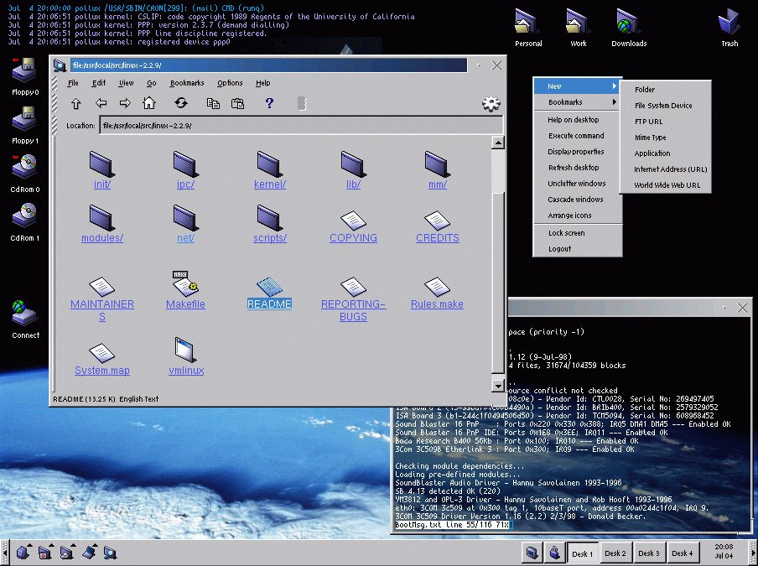
... Evoluţia interfeţelor grafice
KDE (K Desktop Environment) a avut ca ţintǎ oferirea unei interfațe complete, ușor de utilizat, și ușor de adaptat nevoilor personale ale fiecărui utilizator. Paradigma principală a fost oferirea unui mediu complet desktop - interfața de bază, un set de programe, și unelte de configurare pentru acele programe și pentru sistem - toate arătând și funcționând la fel și fiind distribuite împreună (utilizatorul este liber să aleagă dacă dorește sau nu instalarea anumitor componente - dar programele sunt gândite în așa fel încât să poată colabora).

Slide 25
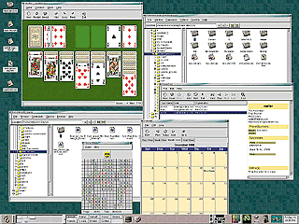
... Evoluţia interfeţelor grafice
GNOME a apărut în 1997, autorul inițial fiind Miguel de Icaza. Întreaga interfață este configurabilă prin utilizarea de teme, care se instalează prin drag-and-drop în managerul de teme furnizat. Una din trăsăturile proiectului este tendința spre accesibilitate și internaționalizare, oferind suport complet (meniuri, aplicații, spell-checker) pentru limbi multiple (inclusiv limba română) și pentru tastaturi (inclusiv o tastatură corectă pentru limba română, cu trei moduri de input, la preferința utilizatorului).

Slide 26
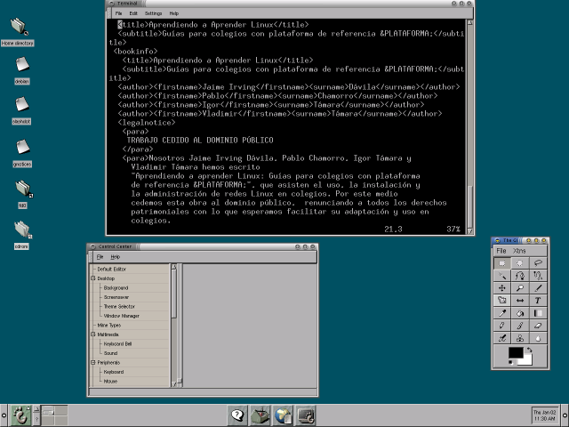

Slide 27
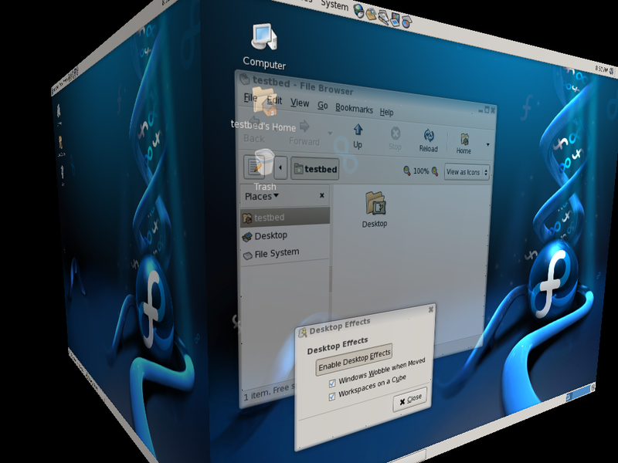
5. Tendinţe actuale în evoluţia interfeţelor
Începând cu anul 2009, un trend important în tehnologia desktop este includerea efectelor 3D în managementul ferestrelor. Se încearcǎ expansiunea puterii expresive ale instrumentelor existente şi dezvoltarea indicilor fizici care permit manipularea directe. Noi efecte comune unor proiecte actuale cuprind modificarea dimensiunilor (resizing) şi mǎrirea (zooming) la scarǎ a ferestrelor, transformǎri şi animaţii la manipulare (wobbly windows), compunerea de imagini, folosite la transparenţa şi umbrele ferestrelor, îmbunǎtǎţirea organizǎrii globale ale ferestrelor deschise („desktop cube”, „Exposé”).

Slide 28
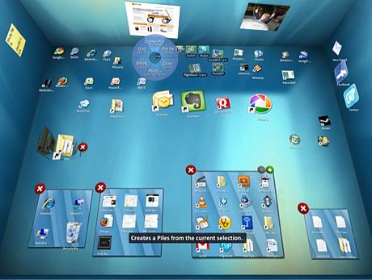
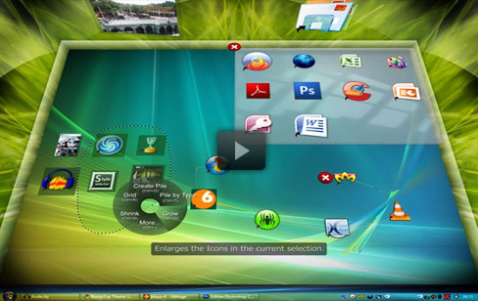
… Tendinţe actuale în evoluţia interfeţelor
Unul dintre mediile desktop care reflectǎ foarte bine caracterul de sugestie al noilor interfeţe grafice este reprezentat de BumbTop, care combinǎ o reprezentare fizicǎ a documentelor cu intrumente pentru gruparea automatǎ a acelora asemǎnǎtoare.
Acesta simuleazǎ proprietǎţile fizice ale unui „birou” din lumea realǎ, documentele fiind descrise prin „cutii” tridimensionale aşezate pe un birou virtual. Utilizatorul poate poziţiona „cutiile” pe ecran folosind atât un mouse, cât şi aşa-numitul „stylus” (instrument sub forma unui stilou folosit pentru a da inputul cǎtre un computer, telefon mobil cu touchscreen sau tabletǎ graficǎ).

Slide 29
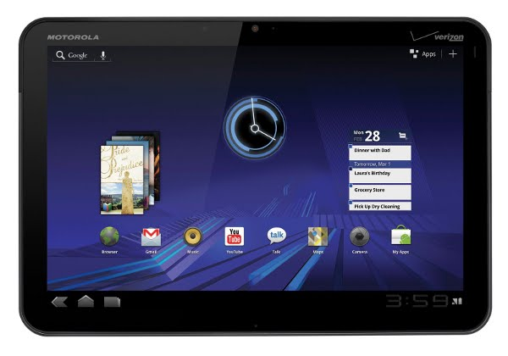
…Tendinţe actuale în evoluţia interfeţelor
Dispozitivele portabile ca MP3-player, telefon mobil, I-pad au devenit un domeniu importat pentru dezvoltarea interfeţelor grafice în ultimii ani. Acestea au propriile interfeţe şi sisteme de operare şi comunitǎţi întregi de programatori s-au dedicat creǎrii unor noi instrumente vizuale, în care paradigma desktopului nu se mai preteazǎ.
Astfel se face trecerea cǎtre interfeţele post-WIMP, care merg dincolo de conceptele de ferestre, pictograme, meniuri şi dispozitive de pointare, prin folosirea unor noi modalitǎţi de interacţiune. Interfeţele post-WIMP pot encapsula mai bine spaţiul de lucru, acţiunile şi obiectele pentru sarcini specifice, mai complexe.

Slide 30
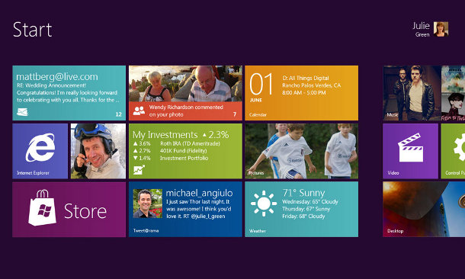
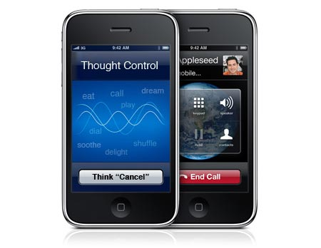
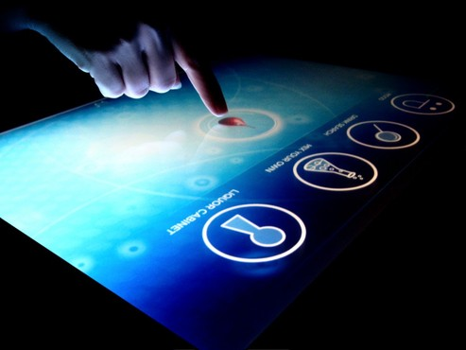

Slide 31
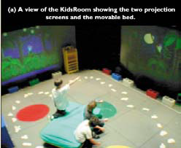
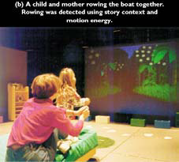
O altǎ paradigmǎ esenţialǎ în interfeţele cu utilizatorul este reprezentatǎ de interacţiunea naturalǎ, implementatǎ în aşa-numitele interfeţe perceptuale (PUI). Acestea sunt deosebit de interactive, multimodale (posibilitǎţi multiple de comunicare, nu doar mouse, tastaturǎ, monitor), modelate dupǎ interacţiunea umanǎ obişnuitǎ. Scopul lor este de a permite utilizatorilor sǎ interacţioneze cu un computer la fel cum interacţioneazǎ între ei, în lumea fizicǎ. Astfel, se creeazǎ interfeţe adaptabile unui anumit context şi situaţiilor generale, „atente” la mediu („Cine?, Ce? Când? Cum? De ce?”).
Interfeţele perceptuale combinǎ capacitǎţile umane de comunicare, cognitive, perceptuale, cu dispozitivele de intrare/ieşire ale calculatoarelor, cercetǎrile rezultând ca împletire a numeroase discipline (graficǎ şi vizualizare, modelare, psihologie cognitivǎ, generare şi recunoaştere de sunete şi voci, procesarea limbajului natural etc.)

Slide 32
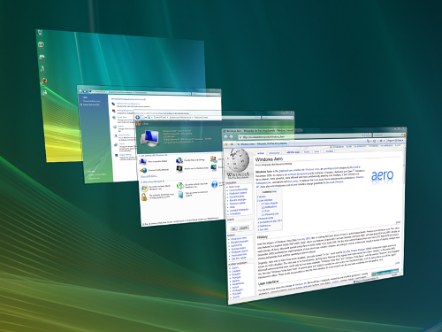
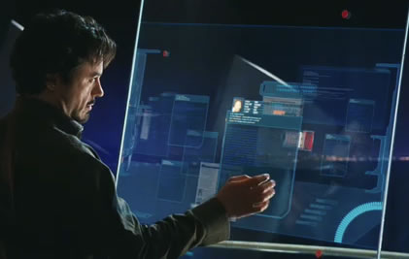
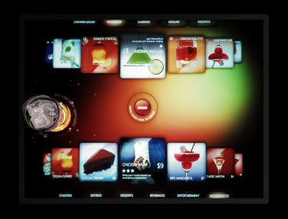
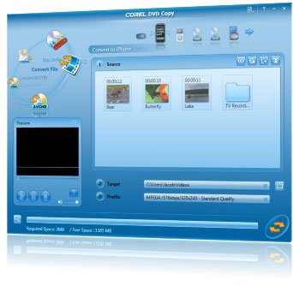

Slide 33
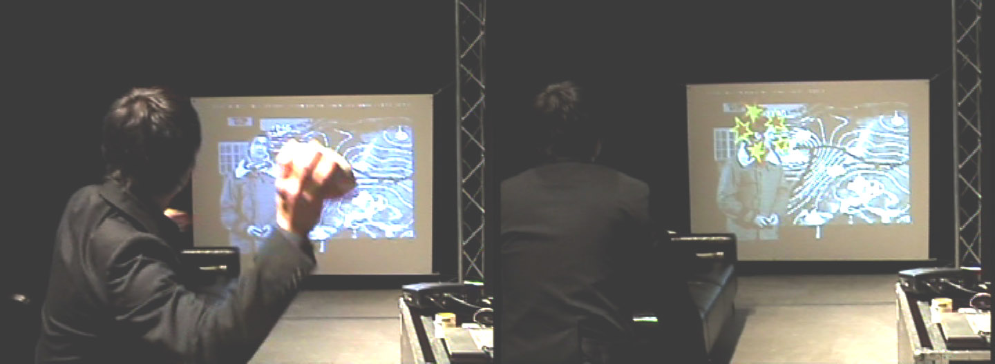
6. Noi tipuri de interfeţe
Intelligent User Interfaces = au scopul de a îmbunǎţǎţi eficienţa, naturaleţea şi performanţa interacţiunii om-maşinǎ, reprezentând, clasificând şi lucrând pe modele ale comportamentului utilizatorului, domenii, sarcini, elemente media.

Slide 34
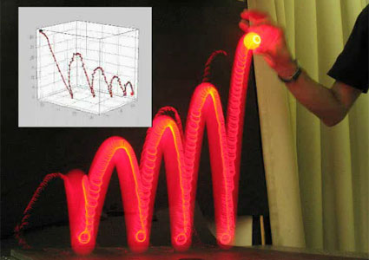
… Noi tipuri de interfeţe
Motion - tracking interfaces = interfeţe care monitorizeazǎ mişcǎrile corpului utilizatorului şi le traduce în comenzi (XBOX Kinect 360; sunt dezvoltate curent de cǎtre Apple)

Slide 35
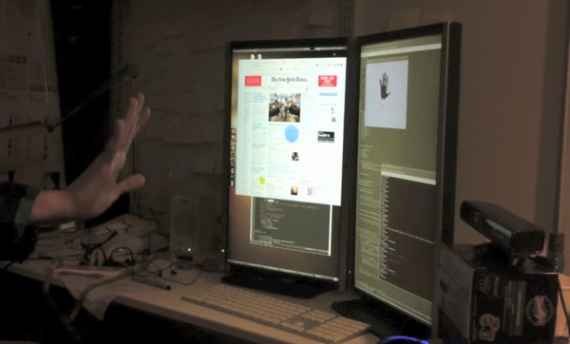
… Noi tipuri de interfeţe
Gesture interfaces = interfeţe care permit recunoaşterea mişcǎrii mâinii sau a unui mouse, prin intermediul unor algoritmi matematici.

Slide 36
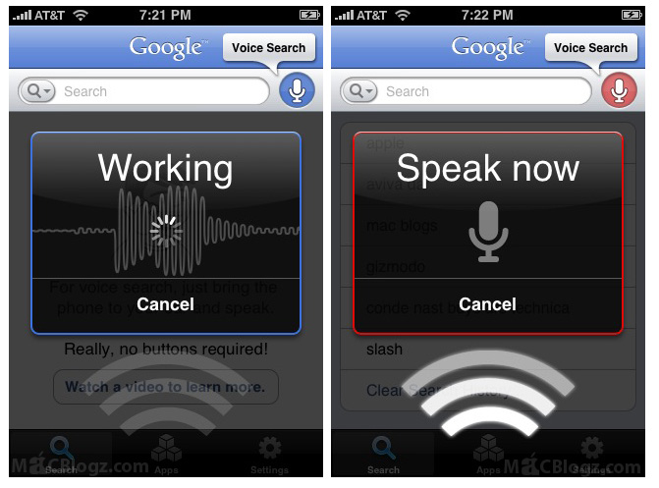
… Noi tipuri de interfeţe
Voice user interfaces (VUI) = interfeţe care fac posibilǎ interacţiunea om-calculator prin intermediul unei platforme ce permite vorbirea ca mod de input şi procesarea automatǎ a unui serviciu sau proces.

Slide 37
În loc de sfârşit…
Lista tipurilor actuale de interfeţe poate continua, cercetǎtorii dezvoltând continuu noi modalitǎţi de interacţiune cu un calculator, combinând cunoştinţe din toate domeniile pentru realizarea acestora, studiind concepte care pleacǎ de la idei revoluţionare, toate acestea în încercarea de a ţine pasul cu cerinţele şi necesitǎţile în continuǎ creştere ale oamenilor.

